Slide 1
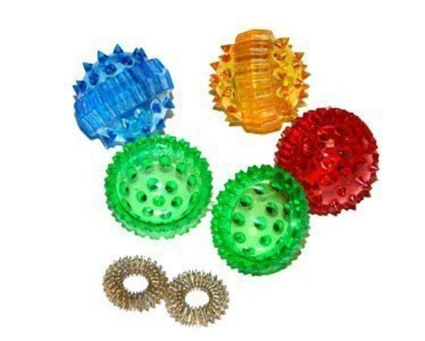
«СУ-ДЖОК» ТЕРАПИЯ В РАБОТЕ С ДЕТЬМИ ДОШКОЛЬНОГО ВОЗРАСТА «Ум ребенка находится на кончиках его пальцев» В.А. Сухомлинский Подготовила: Петенева Наталья Владимировна инструктор по физической культуре МБДОУ «Детский сад №24 города Кызыла»

Slide 2
Цель использования «Су-Джок» терапии:
Сохранение и укрепление здоровья детей
Формирование у воспитанников ответственности в деле сохранения собственного здоровья
Стимуляция высокоактивных точек соответствия всем органам и системам, расположенных на кистях рук и стопах.

Slide 3
Задачи:
Использовать элементы «Су-Джок» терапии в оздоровлении детей.
Содействовать снижению двигательной и эмоциональной расторможенности, нормализовать тонус.
Стимулировать речевые области в коре головного мозга.
Совершенствовать навыки пространственной ориентации.
Развивать память и внимание.

Slide 4
Актуальность
В целях коррекции отклонений в развитии речи и высших психически функция детей с ОВЗ, необходимо осуществление комплексного сопровождения ребенка на основе универсальных нейробиологических и социо – культурных механизмов развития.
Метод «Су-Джок» терапи один из эффективнейших способов преодоления речевых трудностей и недоразвитий высших психических функций у детей дошкольного возраста.

Slide 5
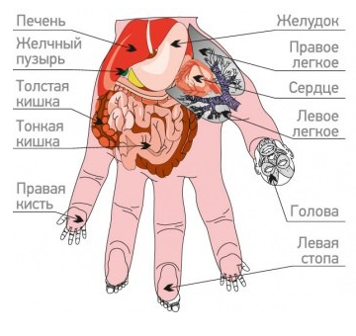
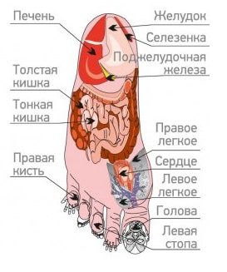
«Су» – кисть «Джок» - стопа
На кистях и стопах располагаются системы высокоактивных точек соответствия всем органам и участкам тела. Воздействуя на них, мы можем регулировать функционирование внутренних органов.

Slide 6
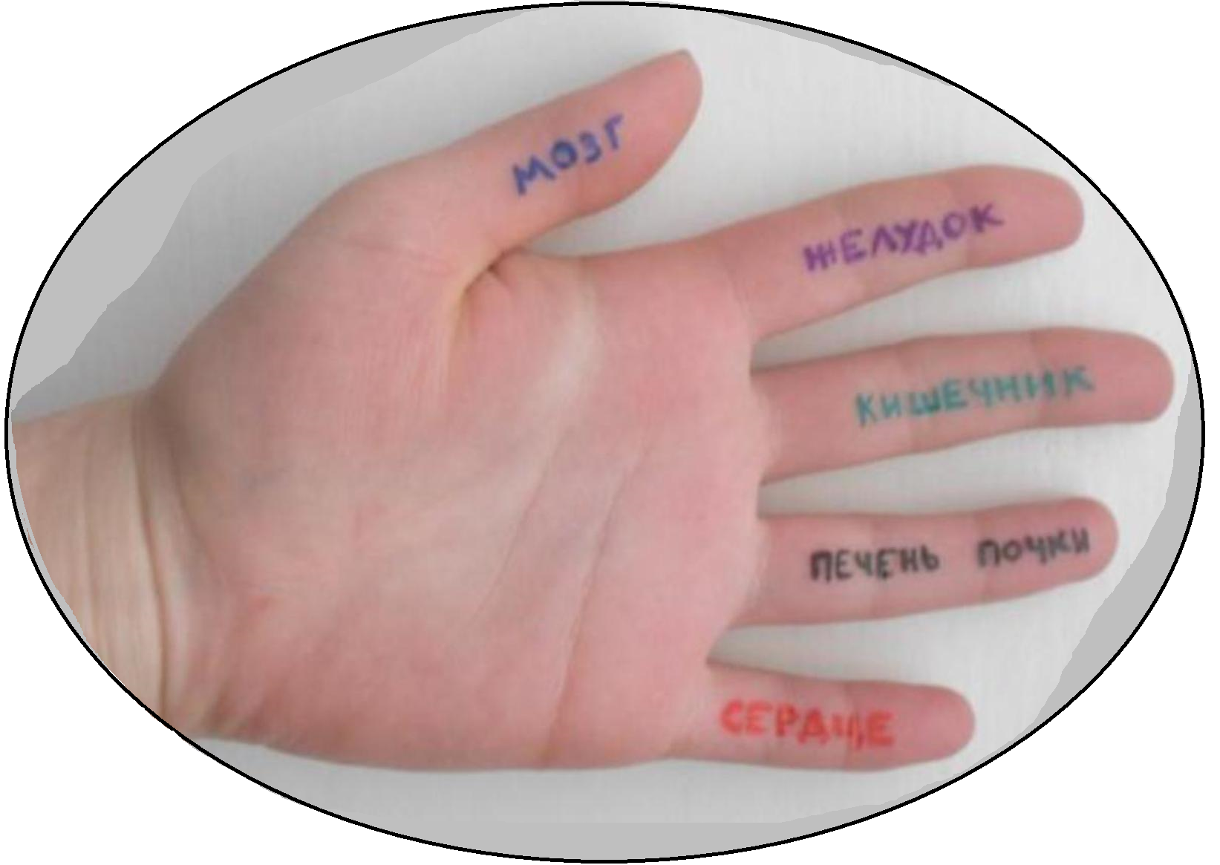

Slide 7
Стимуляция точек на кистях рук массажёрами эффективно лечит многие заболевания, оздоравливает работу всех органов, заменяет общий массаж тела, способствует повышению тонуса, работоспособности и оказывает общее профилактическое действие.

Slide 8
Известно, что речь – это результат согласованной деятельности многих областей головного мозга. Анатомически речевая область расположена рядом с двигательной и формируется под влиянием импульсов, поступающих от пальцев рук. Поэтому, массажируя их, ребенок развивает не только пальчиковую моторику, ловкость и координацию движений, но и активизирует словарь, развивает чувство ритма, речь, в целом.

Slide 9
Достоинства метода «Су-Джок» терапии
ВЫСОКАЯ ЭФФЕКТИВНОСТЬ
АБСОЛЮТНАЯ БЕЗОПАСНОСТЬ ПРИМЕНЕНИЯ
ДОСТУПНОСТЬ
ПРОСТОТА
УНИВЕРСАЛЬНОСТЬ

Slide 10
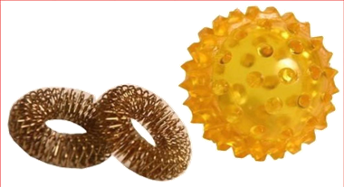
Лечебный комплект «Массажный шарик + 2 кольца»
Массажный шарик - «Ёжик», яркий пластмассовый шарик с острыми шипами. В каждом шарике есть два «волшебных» эластичных кольца.

Slide 11
Массаж рук улучшает:
Кровоснабжение всего организма, в частности, головного мозга
Способствует расслаблению, возвращая хорошее самочувствие и уравновешенность
Укрепляет здоровье и препятствует развитию нарушений в организме
Благоприятствует восстановлению нарушенных функций

Slide 12
Применение
вращение массажного шарика между ладонями по часовой стрелке и против часовой стрелки (круговые движения);
катать в ладонях вперёд и назад по всей поверхности (прямые движения);
попеременно сжимать шарик кончиками пальцев;
сжимать шарик в кулачок от 5 до 10 раз, затем раскрыть ладонь полностью, разведя пальцы в стороны удерживать его в центре ладони 5 или 10 секунд (точечные движения).

Slide 13
«Су-Джок» терапия в режиме дня
«Минутки здоровья» - использование массажёра при выполнении ОРУ (утренняя гимнастика, бодрящая гимнастика)
Пальчиковая гимнастика
Физкультминутки
Заучивание стихотворений, потешек и рассказывание сказок

Slide 14
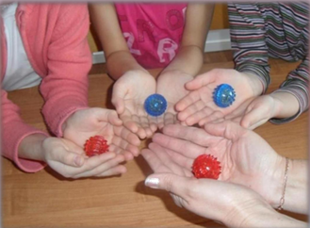
Научился сам – научи другого!
Использование «Су – Джок» массажёра возможно в любом месте и в любую свободную минутку. Это интересно не только детям, но и взрослым.

Slide 15
Результат использования «Су-Джок» терапии при работе с детьми с ОВЗ в ДОУ.
Детям нравится массировать пальцы и ладошки, играть с маленьким «шариком – ежиком». Это оказывает благотворное влияние на весь организм, повышает иммунитет, а также на способствует развитию мелкой моторики пальцев рук, тем самым, активизируя и развивая речь детей.
Недаром говорят, что все гениальное исключительно просто.

Slide 16

Здоровье – это главное жизненное благо. Только здоровый человек может быть свободным, радостным, счастливым.

Slide 17

Используя мудрость Природы, мы сможем помочь себе, нашим детям и близким более качественно и эффективно!
БУДЬТЕ ЗДОРОВЫ!

